Slide 1
广告日志数据采集系统
2022/7/5

Slide 2
目录
1
项目背景与挖掘目标
2
广告系统日志数据采集分析
3
广告曝光日志数据采集分析

Slide 3
项目背景与挖掘目标
什么是日志数据？
日志数据的核心就是日志消息或者日志。日志消息就是计算机系统、设备、软件等在某种刺激下反应生成的东西。
日志数据（log data）就是一条日志消息的内在含义。换句话说，日志数据就是一条日志消息里用来告诉你为什么生成日志消息的信息。
例如，Web服务器一般会在有人访问Web页面请求资源（图片、文件等等）的时候记录日志。如果用户访问的页面需要通过认证，日志消息将会包含用户名。这就是日志数据的一个例子：可以使用用户名来判断谁访问过一个资源。

Slide 4
日志的种类
硬件设备运行日志
操作系统日志
数据库系统日志
网络守护进程日志
应用程序日志
网络基础设施日志

Slide 5
日志的种类
浏览日志
网页访问日志
网页被一个用户访问一次，产生一条访问日志。
日志格式：网页URL、用户ID、访问时间、来源、操作系统、浏览器等。
行为日志
内容点击日志
用户点击了站内的链接，记录这个日志，可以得出用户的喜好。
分享日志
用户分享了文章或者文章的一部分。

Slide 6
项目背景与挖掘目标
日志数据的作用
系统运维和开发人员可以通过日志了解服务器软硬件信息、检查配置过程中的错误及错误发生的原因。
经常分析日志可以了解服务器的负荷，性能安全性，及时分析相关问题、追查错误根源纠正错误。
许多公司的业务平台每天都会产生大量的日志数据。收集业务日志数据，供离线和在线的分析系统使用，正是日志收集系统的要做的事情。

Slide 7
项目背景与挖掘目标
项目背景
现有一个服装电商网站，与某热门视频网站公司广告部合作，在视频网站中为用户推送广告。
要求：
在网站主页面需要投放广告，且保证曝光率不低于1/5；
在视频播放过程中穿插广告，且保证总曝光量不低于100000次；
需要提供用户点击广告访问网站的记录。

Slide 8
项目背景与挖掘目标
采集需求方案
实时采集系统生成的日志文件，保存到HDFS

Slide 9
1
项目背景与挖掘目标
2
广告系统日志数据采集分析
3
广告曝光日志数据采集分析

Slide 10
日志采集
将昨天产生的日志的数据通过flume保存在hdfs上面

Slide 11
目录
1
项目背景与挖掘目标
2
广告系统日志数据采集分析
3
广告曝光日志数据采集分析

Slide 12
广告曝光日志数据采集分析
模拟广告曝光日志产生
有一份广告流量日志文件，每分钟随机选取日志文件10条数据
将日志写入mysql

Slide 13
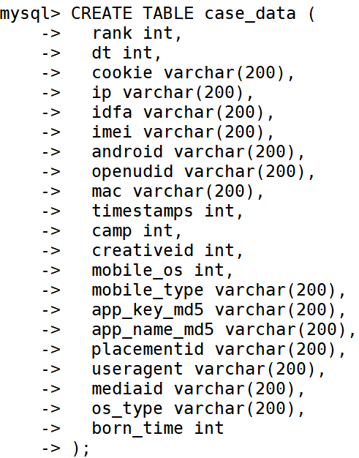
广告曝光日志数据采集分析
创建表并导入数据
shuf -n10 /opt/case_data.csv > /opt/mysqltmp.txt
mysql -uroot -proot -e "use test;load data local infile '/opt/mysqltmp.txt' into table case_data fields terminated by ',' OPTIONALLY ENCLOSED BY '\"';"
定时任务： * * * * * /opt/loaddata_mysql.sh

Slide 14
问题反馈： http://www.tipdm.org/tj/841.jhtml

